Slide 1

The Resistance
유니티를 이용한
VR FPS게임 제작
중간 점검
김민우

Slide 2

목차
기획 내용
- 진행사항
- 사용한 & 사용할 에셋
2. 문제점 & 고충
3. 앞으로의 진행 방향

Slide 3
01
기획 내용
기획내용
진행사항 및 내용
사용한 & 사용할 에셋

Slide 4
2. 기획 내용
시작화면
플레이
종료 화면
시작화면
바닥에 무기를 깔아
무기를 선택 하여
장착 할 수 있게 하고
3D TEXT와 Box Colider
를 이용해
Start글씨,Exit글씨와
벽을 만들어
5초동안 쳐다볼 경우 해당하는 Scene으로 넘어가게 합니다.
플레이 화면
각 방 마다 다시 총을 선택하여 교체할 수 있도록 바닥에 무기를 깔아 놓고
적캐릭터가 방마다 랜덤으로 출현하고 다음 방으로 넘어갈수록 더욱 강한 캐릭터들이 등장합니다.
적 케릭터 를 죽일 경우 화면 에 나와있는 스코어에 점수가 더해집니다.
종료 화면
마지막 방 적 케릭터
보스를 처치할 경우 게임이 종료되며
스코어와 깨기까지 걸린 시간이 화면 중앙에 나옵니다.

Slide 5
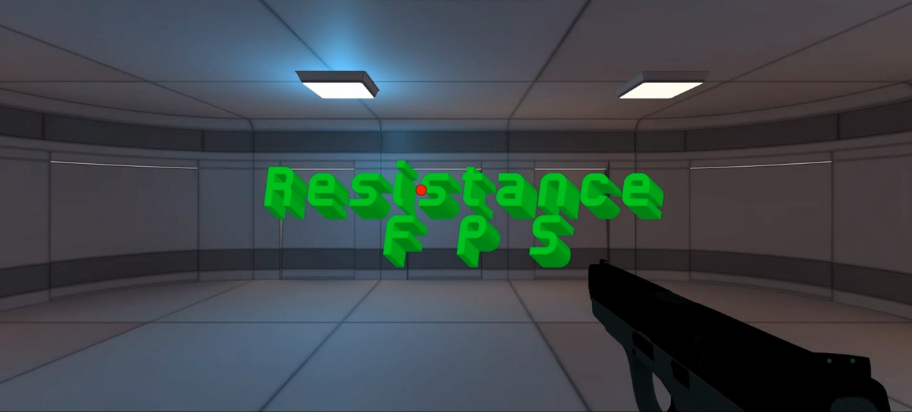
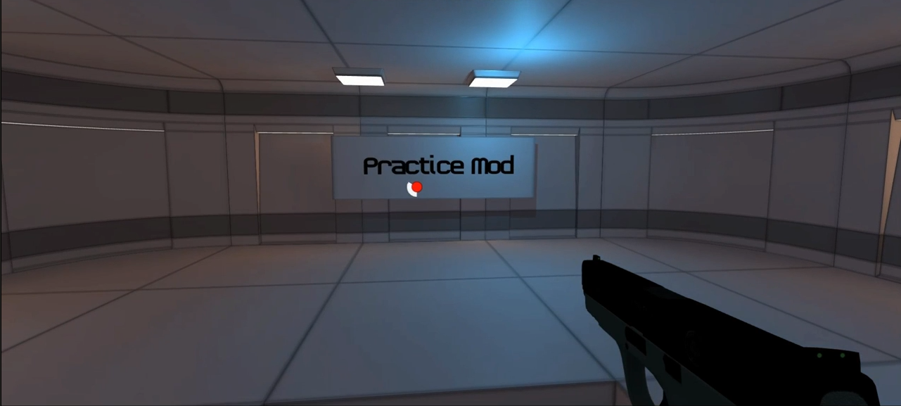
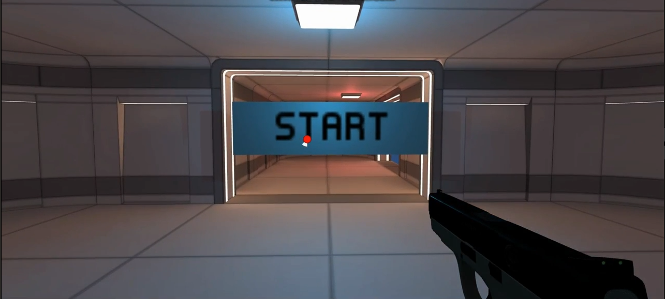
2. 진행사항 ( 시작 & 연습모드 )

Slide 6
2. 진행사항 ( 시작 & 연습모드 )
Practice Mod 는 게임을 시작하기 전 각 총의 연사속도, 설명 같은 것 들을 적어 놓고 직접 쏴 볼 수 있도록 하는 장소로 점을 가져다 대면 약간의
시간이 지난 후 이동 START 는 제 1 스테이지로 이동 하는 곳으로 마찬가지로 점을 가져다 대면
약간의 시간이 지난 후 이동

Slide 7

2. 진행사항 ( 종료 화면 )
최종 보스를 잡고 나면 위같은 화면이 나오면 다시
처음화면으로 돌아갑니다.

Slide 8
3. 사용한 & 사용할 Asset
시작화면 – 3D Scifi Kit starter kit 에셋 변형하여 사용.
플레이 화면 - 3D Free Modular Kit
플레이 화면 배경음악 - Dynamic Music pack by JLF in Battle Field Loop
시작화면 배경음악 – Dark Descent
무기 - Modern Weapons Pack
적 캐릭터 - Low Poly Soldier Demo 외에 추가예정
이펙트 - War FX
효과음 총 사운드 - Fog of War Gun Sound FX Free

Slide 9
02
문제점 & 고충

Slide 10
문제점 & 고충
VR이 신 기술이다 보니 알려진 오픈소스들이나 강의들이 많이 없고 책이나 유튜브, 구글검색을 통해
최대한 알고 배우며 하려 노력하고 있으나 관련 서적이나 정보가 매우 부족합니다.
VR 종류가 Oculus VR로 컴퓨터로 이용한 VR 이 있고,
Sony사의 플레이스테이션 기반으로 한 VR기기가 있고,
일반 핸드폰을 이용한 구글 카드보드 VR 기기가 있고,
삼성기종 핸드폰을 이용한 삼성 VR 기기가 있습니다.
이중에서 Oculus의 경우 고사양의 컴퓨터와 고가의 VR기기가 필요하고
플레이스테이션 기반으로 한 VR의 경우 플레이스테이션과 중고가의 VR기기가 필요합니다.
따라서 제가 실질적으로 당장 구동할 수 있는 VR기기는 일반 핸드폰과 삼성기종 핸드폰을 이용한 구글 카드보드와 삼성VR 기기 인데,
이 경우 핸드폰 기종의 사양에 따라 게임을 만든 후 최적화를 한다고 하더라도 많은 렉과 버벅임 현상이
심해 항상 그걸 염두해 두고 만들어야 하는 고충이 있습니다.

Slide 11
03
앞으로의 진행 방향

Slide 12
앞으로의 진행 방향
연습모드에서 총을 보여주고 설명과 총을 둘 예정
각 스테이지에 들어갈 때에 총을 주워 손과 총이 교체되도록 변경
각 방 별로 적 케릭터의 모습을 다르게 하고 방을 넘어갈때 마다 방 별로 적 케릭터의 특징과
데미지, 이동속도 등을 다르게 적용할 예정이고 마지막 방에서 보스케릭터를 세울 예정.
적 케릭터를 처치할때 & 총을 주울때에 & 스테이지를 넘어갈때에 음악 삽입 예정
시작화면에 스타트 버튼을 누른후 타이머를 설정해 종료시에 타이머와 스코어를 띄우게 할 예정입니다.
완성후 직접 플레이해보며 최적화 진행 & 난이도를 보고 난이도가 낮을경우 여러가지 난이도 올릴
방향 각 방마다 타이머브레이크를 걸어 타이머 시간내에 일정점수를 획득하거나 그 방을 클리어 하지 못할 경우 게임이 종료되도록 상의할 예정.

Slide 13

감사합니다.

